Slide 1
Создание эскизов: упражнения

Slide 2
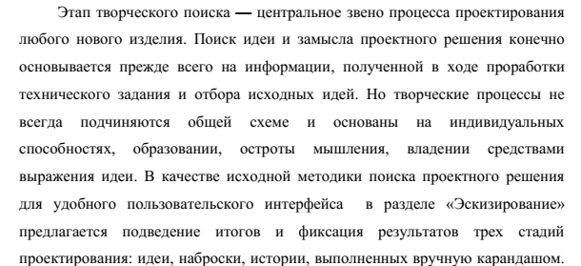
Алфавит эскизов

Slide 3
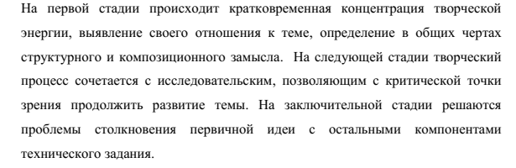

Slide 4
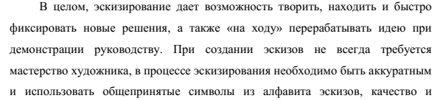

Slide 5

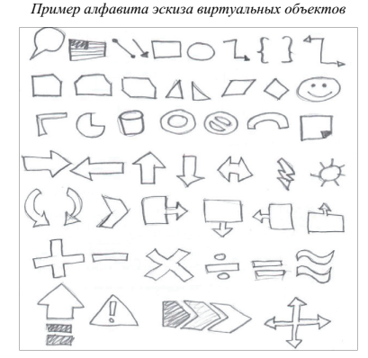

Slide 6
Постановка задачи 1
Нарисовать карандашом алфавиты эскизов физических и виртуальных объектов.
Использовать цветные карандаши для раскраски алфавита эскизов.
Создать алфавит цветных эскизов виртуальных объектов своего сайта.

Slide 7
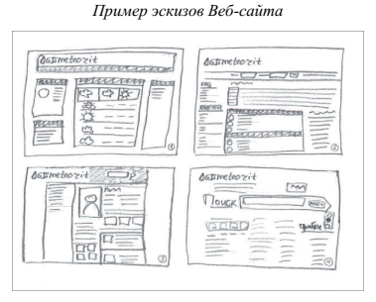
Эскизы «на лету»
Для того, чтобы творческую идею перевести в UI, необходимо четко проиллюстрировать то, что пользователь увидит на каждом экране приложения, чтобы достичь своих целей.
Эскиз поможет выяснить, как приложение будет вести пользователей к желаемому результату, то есть позволит визуализировать поведение пользователя.
В этом процессе идея перестает быть просто плодом воображения и становится чем-то более значимым и доступным.

Slide 8

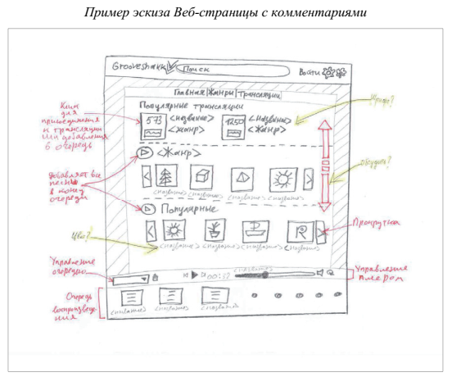

Slide 9
Постановка задачи 2
Найти в Интернете пять новых интерфейсов веб-сайтов и сделать эскизы.
Для одного эскизы сделать заметки для элементов интерфейса.
Для одного интерфейса сделать эскиз по памяти (не смотря на интерфейс).
Создать карандашные и цветные эскизы для своего сайта.

Slide 10
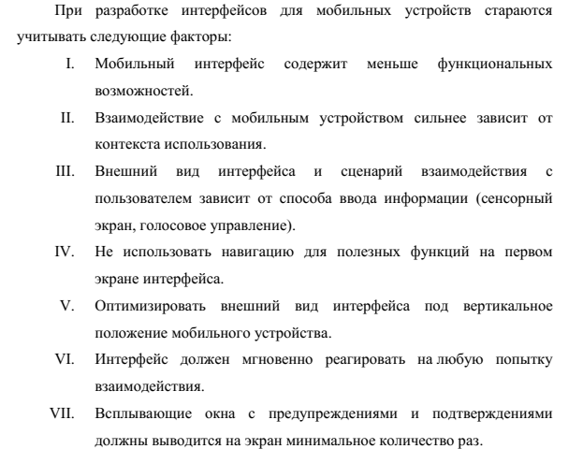
Эскизы для мобильных устройств

Slide 11
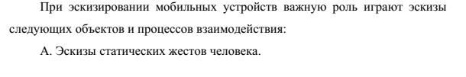
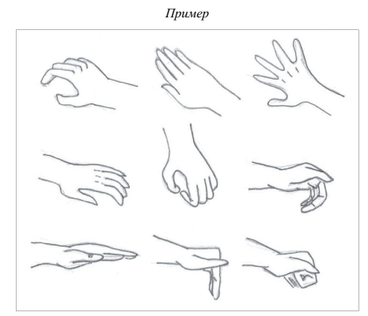

Slide 12

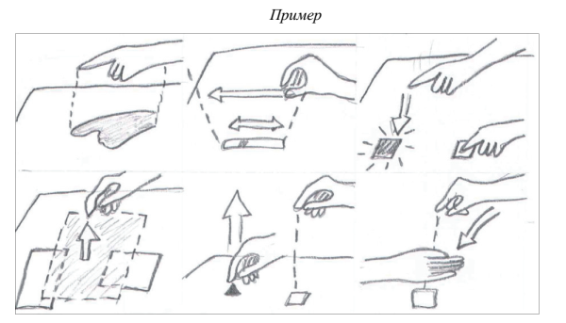

Slide 13

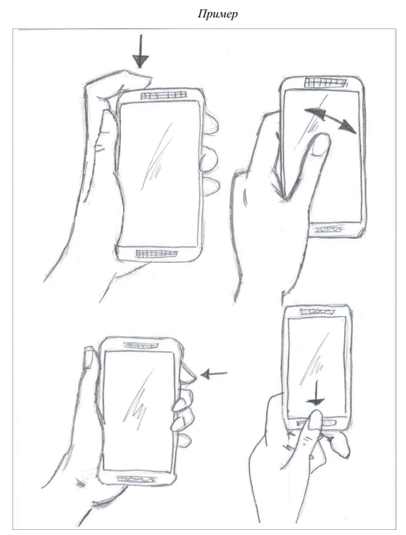

Slide 14

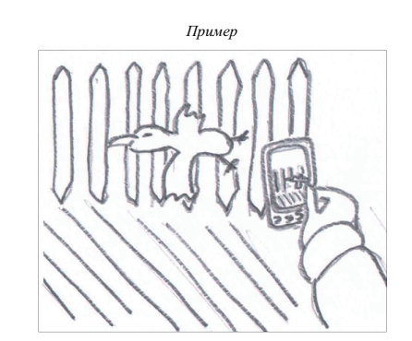

Slide 15
Постановка задачи 3
Повторить эскизы, представленные в примерах.
Создать эскизы по аналогии с A-D для наручных фитнесс-часов.

Slide 16
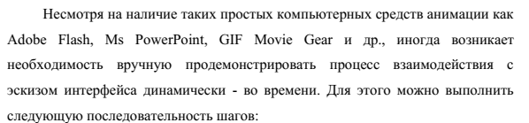
Динамические эскизы

Slide 17
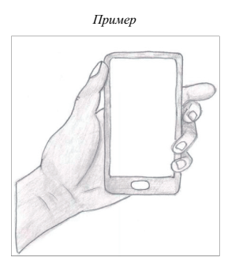
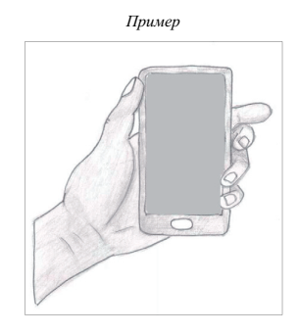

Slide 18
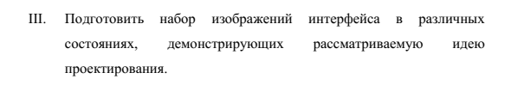
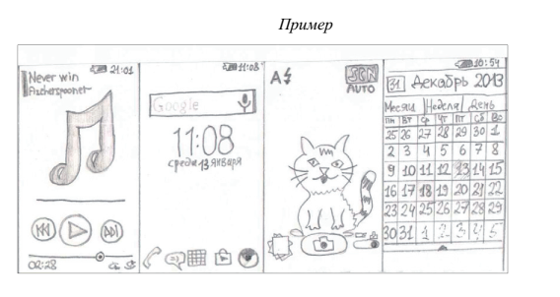

Slide 19

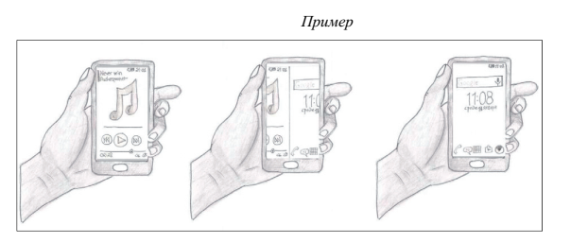

Slide 20
Постановка задачи 3
Создать динамический эскиз по аналогии с I-IV для своих сценариев.

Slide 21
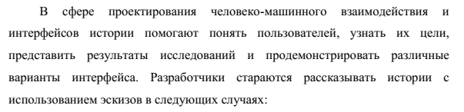
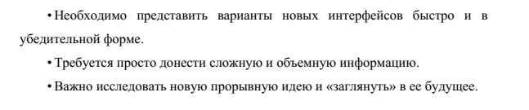
Эскизы-истории

Slide 22
